Slide 1
3.1.3 二倍角的正弦、 余弦、正切公式

Slide 2
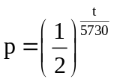

问题提出
1. 两角和与差的正弦、余弦和正切公式分别是什么？

Slide 3
2. 是特殊角， 与 是倍半关系，利用上述公式可以求 的三角函数值.如果能推导一组反映倍半关系的三角函数公式，将是很有实际意义的.

Slide 4
二倍角的正弦、
余弦、正切公式

Slide 5
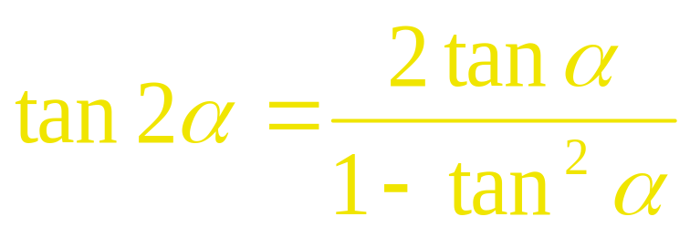
探究（一）：二倍角基本公式
思考1：两角和的正弦、余弦和正切公式都是恒等式，特别地，当β＝α时，这三个公式分别变为什么？
sin2α＝2sinαcosα；
.
cos2α＝cos²α－sin²α；

Slide 6
思考2：上述公式称为倍角公式，分别记作S_{2α}，C_{2α}，T_{2α}，利用平方关系，二倍角的余弦公式还可作哪些变形？
cos2α＝2cos²α－1＝1－2sin²α
思考3：在二倍角的正弦、余弦和正切公式中，角α的取值范围分别如何？
思考4：如何推导sin3α，cos3α与α的三角函数关系？

Slide 7
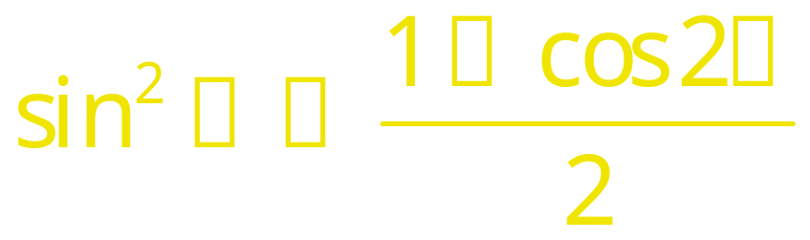
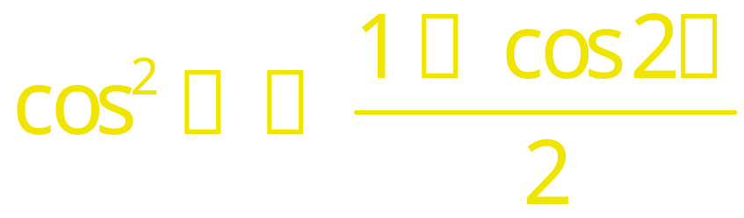
探究（二）：二倍角公式的变通
思考4：1＋sin2α可化为什么？
1＋sin2α＝(sinα＋cosα)²
思考5：根据二倍角的余弦公式，sinα，cosα与cos2α的关系分别如何？

Slide 8
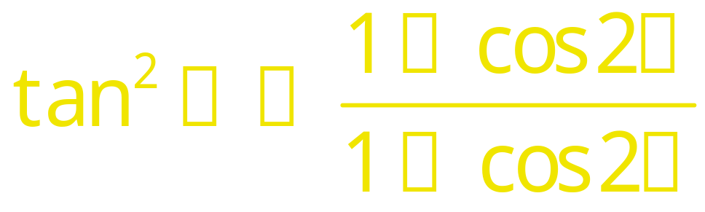
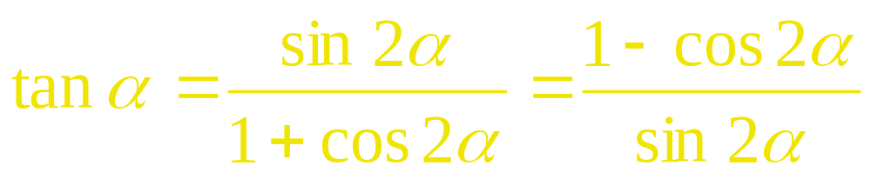
思考6：tanα与sin2α，cos2α之间是否存在某种关系？

Slide 9
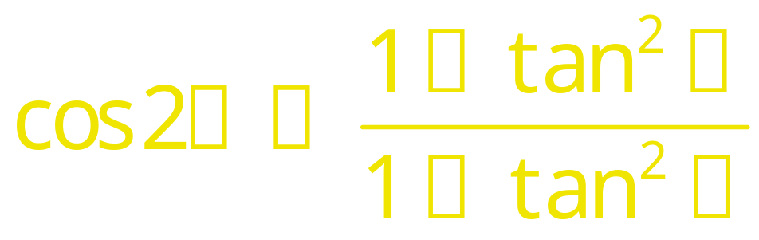
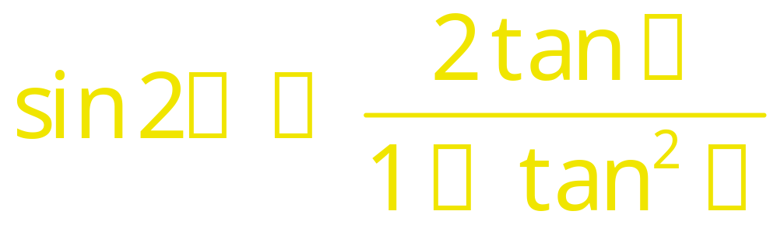
思考7：sin2α，cos2α能否分别用tanα表示？

Slide 10
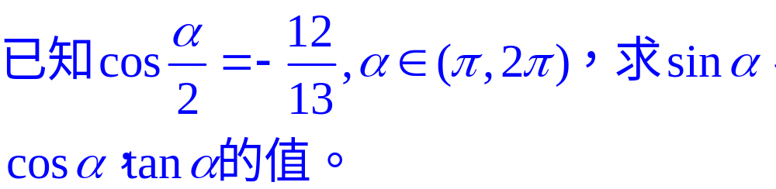
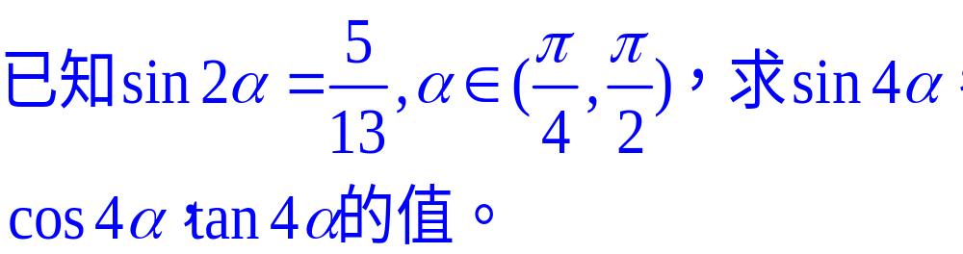
例1

Slide 11
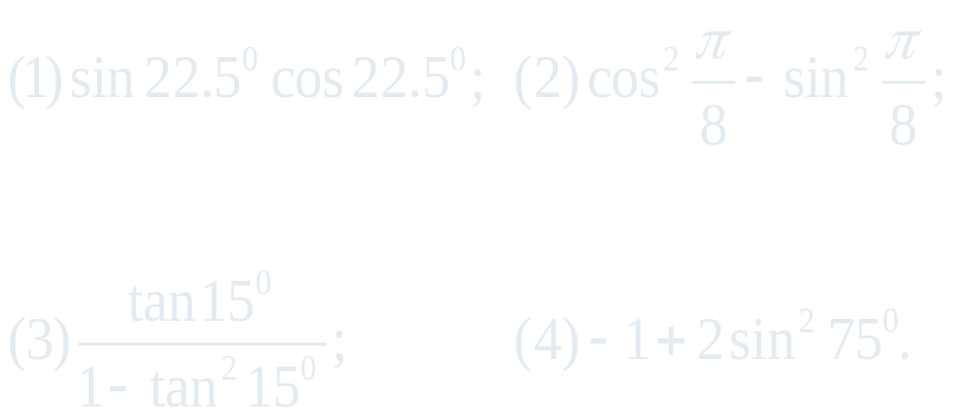
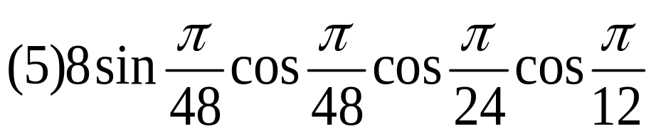
例2
求下列各式的值：

Slide 12
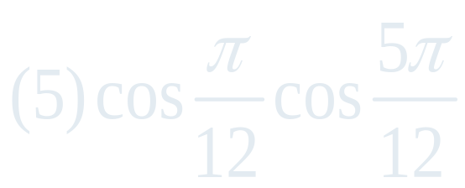
练习
同类题

Slide 13
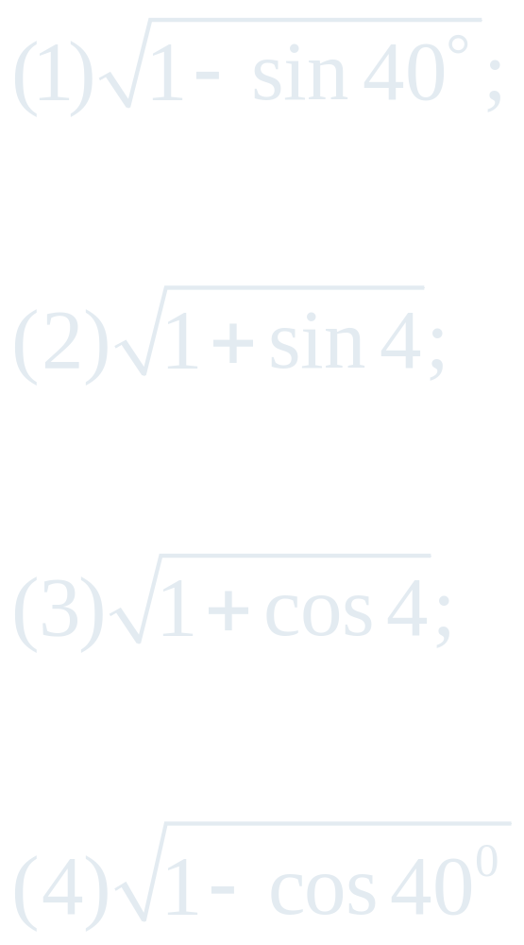
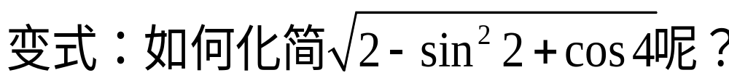
化简
例3

Slide 14

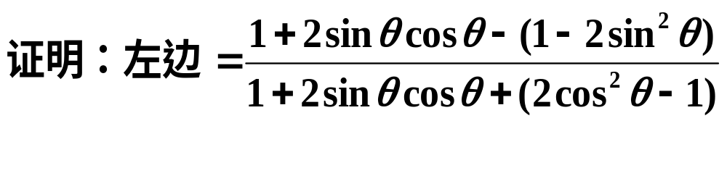
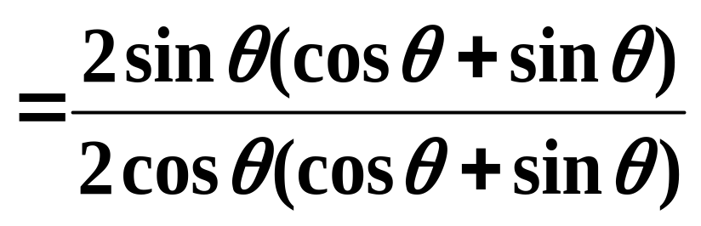
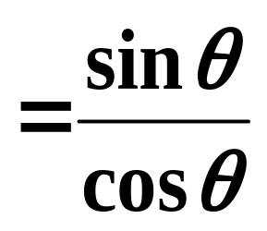
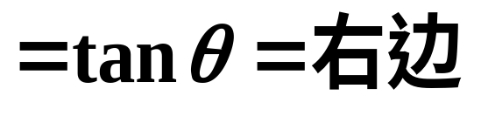
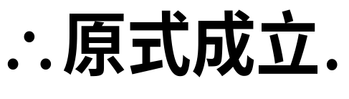
例4

Slide 15
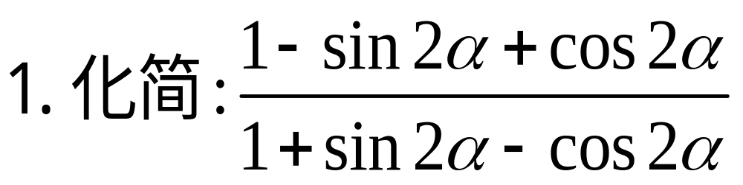
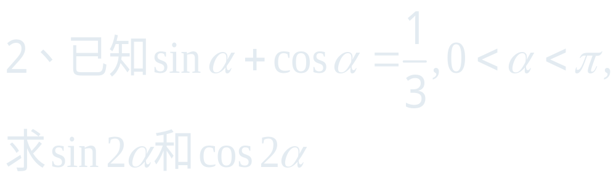
练习

Slide 16
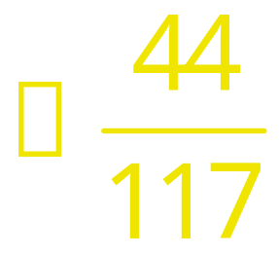
理论迁移
3 在△ABC中,
求 的值.

Slide 17
4、化简
tanx

Slide 18



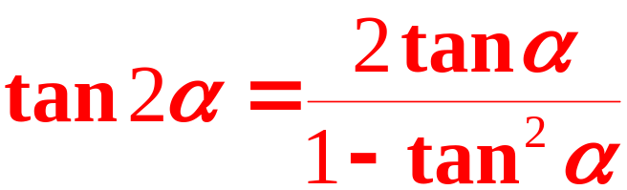
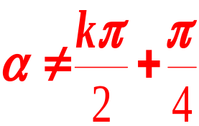
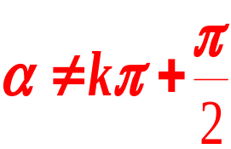


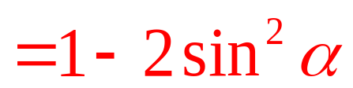
总结
1、二倍角正弦、余弦、正切公式的推导
,且 ，
2、注意正 用 、逆用、变形用

Slide 19


小结作业
1.角的倍半关系是相对而言的, 2α是α的两倍, 4α是2α的两倍, 是 的两倍等等，这里蕴含着换元的思想.
2.二倍角公式及其变形各有不同的特点和作用，解题时要注意公式的灵活运用，在求值问题中，要注意寻找已知与未知的联结点.
3.二倍角公式有许多变形，不要求都记忆，需要时可直接推导.

